Slide 1
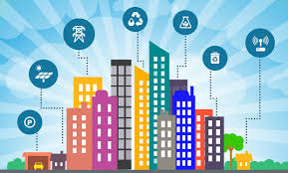
ΠΑΝΕΠΙΣΤΗΜΙΟ ΠΑΤΡΩΝ ΤΜΗΜΑ ΠΟΛΙΤΙΚΩΝ ΜΗΧΑΝΙΚΩΝ ΜΑΘΗΜΑ: ΕΥΦΥΕΙΣ ΠΟΛΕΙΣ, ΥΠΟΔΟΜΕΣ ΚΑΙ ΜΕΤΑΦΟΡΕΣ Ακαδημαϊκό έτος 2015-2016, Φεβρουάριος 2016 10^{ο} Εξάμηνο
ΠΑΡΟΥΣΙΑΣΗ 1^{η}
ΒΙΩΣΙΜΕΣ ΕΞΥΠΝΕΣ ΠΟΛΕΙΣ
(SUSTAINABLE SMART CITIES)
EΙΣΑΓΩΓΙΚΕΣ ΕΝΝΟΙΕΣ

Slide 2
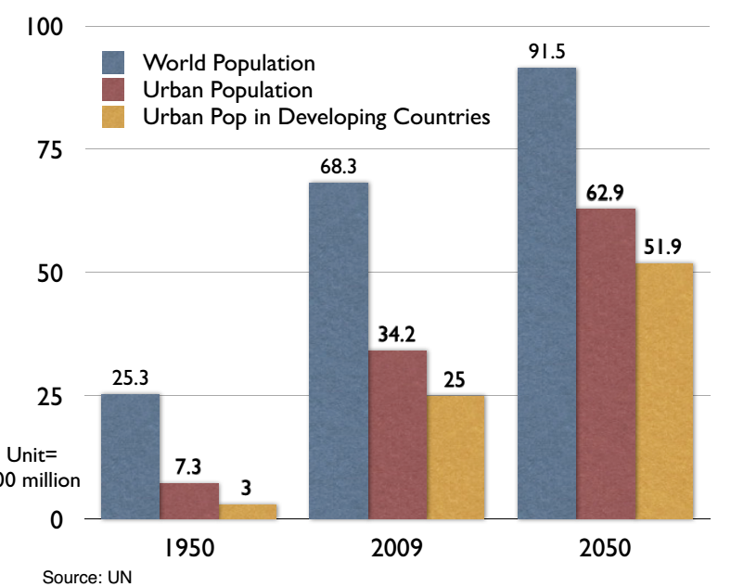
Ανάγκη για Βιώσιμη Αστική Ανάπτυξη

Slide 3
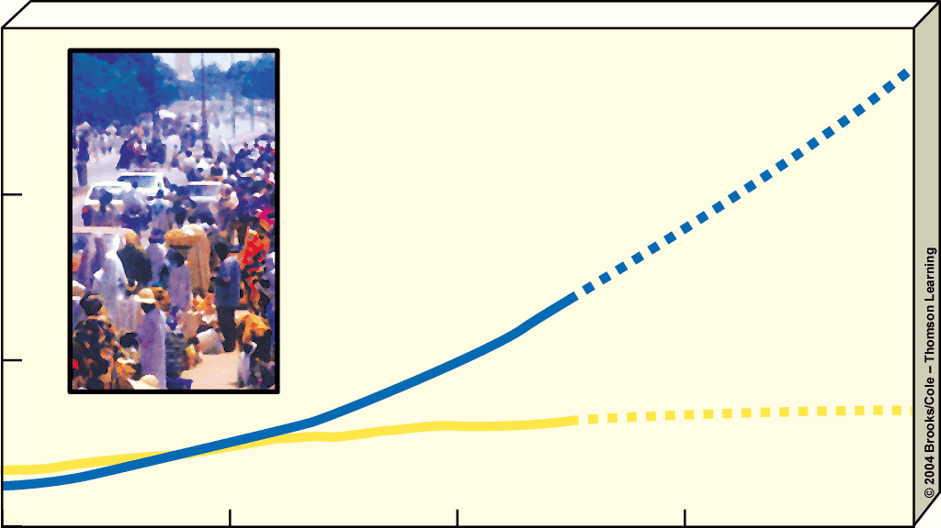
Ανάγκη για Βιώσιμη Αστική Ανάπτυξη
4.5
Developing
Countries
3.0
Population (billions)
Developed Countries
1.5
Projections
0
1950
1970
1990
2010
2030
Year

Slide 4
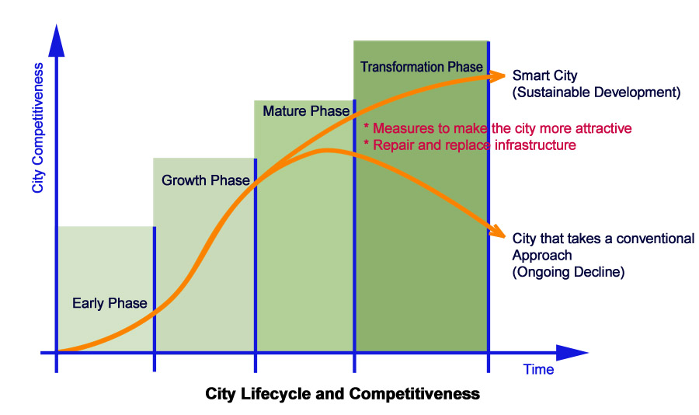
Ευφυείς Πόλεις: Γιατί τώρα;
3. Ανάγκη για μακροπρόθεσμο σχεδιασμό ανάπτυξης βιώσιμων πόλεων
-- Διαχείριση κύκλου ζωής της πόλης
Πρώιμη φάση: Παρέχει τις υποδομές για την λειτουργία της πόλης
Growth Phase: Ενισχύει τις υποδομές για διασφάλιση ισορροπίας ζήτησης-προσφοράς.

Slide 5
Ευφυή Συστήματα Μεταφορών (ΕΣΜ)

Slide 6
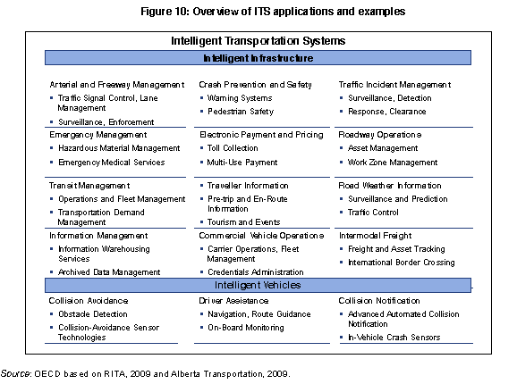
Ευφυή Συστήματα Μεταφορών (ΕΣΜ)

Slide 7
Ευφυή Κτίρια

Slide 8
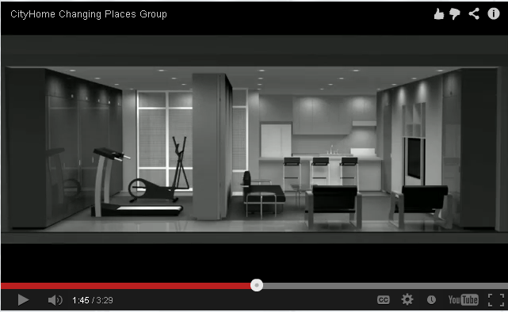
Παράδειγμα: City Home Project
Αισθητήρες για την αποτελεσματικότερη χρήση των χώρων σε ένα κτίριο
Παρουσιάζει πως ένα σπίτι με μικρή επιφάνεια, μπορεί να λειτουργήσει σαν ένα σπίτι με δύο ή και τρείς φορές της επιφάνειας αυτής.
Αυτό κατορθώνεται μέσα από ένα σύστημα μεταμορφώσιμων τοίχων που ενοποιούν έπιπλα, αποθηκευτικούς χώρους, φωτισμό, εξοπλισμό γραφείου και συστήματα ψυχαγωγίας
http://cp.media.mit.edu/research/67-cityhome
Notes:
“Demonstrates how the CityHome, which has a very small footprint (840 square feet), can function as an apartment two to three times that size. This is achieved through a transformable wall system which integrates furniture, storage, exercise equipment, lighting, office equipment, and entertainment systems.” http://cp.media.mit.edu/research/67-cityhome

Slide 9
Ενέργεια
Παραγωγή ενέργειας
Αισθητήρες φωτός σε ηλιακά panels εντοπίζουν την ηλιακή ακτινοβολία ώστε η ενέργεια να συλλέγεται με ποιο αποτελεσματικό τρόπο
Διανομή
Smart grids: Πολύπλοκα τεχνολογικά συστήματα που ενσωματώνουν ψηφιακές και μή ψηφιακές τεχνολογίες με σκοπό:
Την πιο αποτελεσματική διανομή ενέργειας( energy routing)
Καλύτερο έλεγχο και παρακολούθηση
Βελτιωμένη συλλογή και μέτρηση δεδομένων
Αυτοματισμό
Χρήση
Έξυπνες συσκευές σε επίπεδο – πόλης, κτιρίου, και σπιτιού

Slide 10
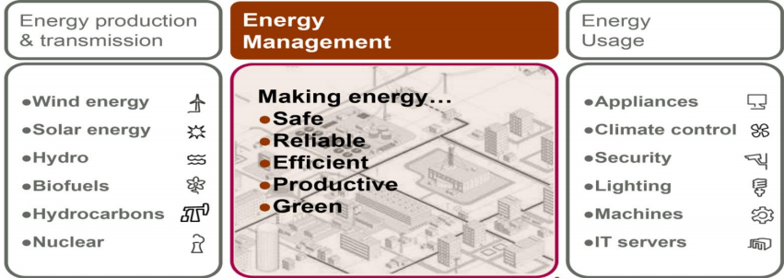
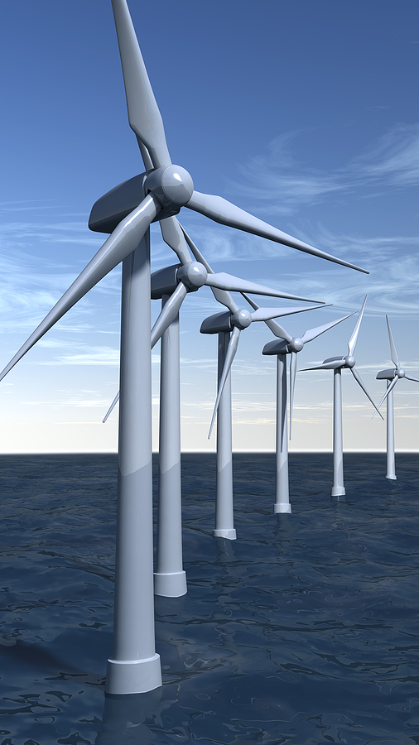
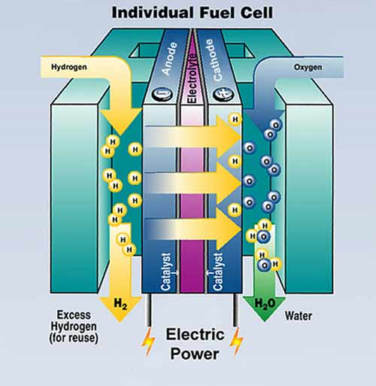
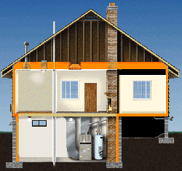
Ενέργεια
Εξοικονόμηση 30-60 % ενέργειας

Slide 11
Υγεία
Τηλεδιάγνωση
Τηλε-παρακολούθηση ασθενών
Έξυπνες κάρτες υγείας
Ηλεκτρονικό κλείσιμο ραντεβού

Slide 12
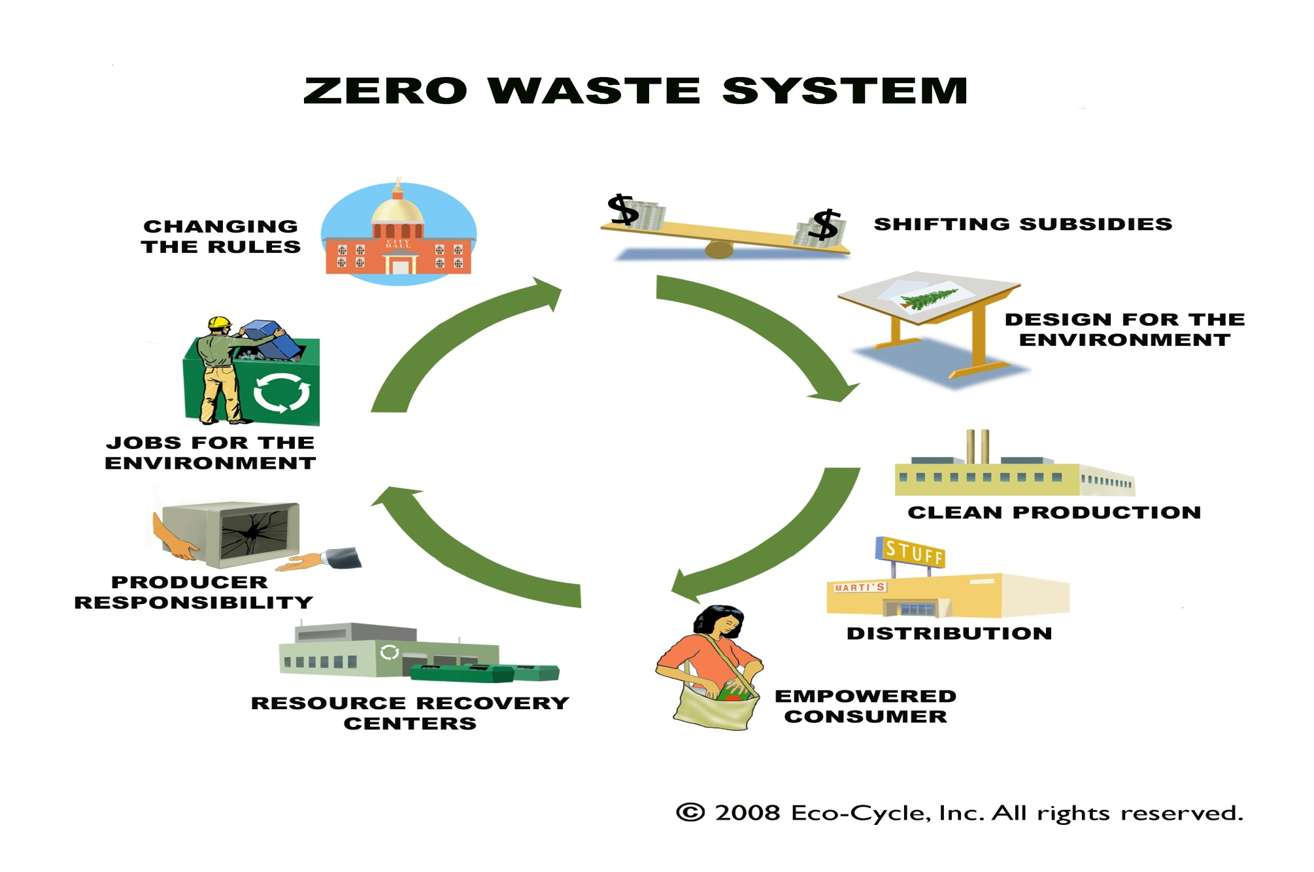
Διαχείριση Αποβλήτων και Υδάτινων Πόρων
Συλλογή
Επεξεργασία
Συνολική Διαχείριση

Slide 13
Συμμετοχή Πολιτών στη Διακυβέρνηση
Ηλεκτρονικά Forums- διάλογος για σοβαρές αποφάσεις
E-voting
Ηλεκτρονικό σύστημα διαχείρισης παραπόνων(mobile apps)

Slide 14
The SMART CITY standard: ISO 37120
Sl No. | Title | Core Indicators
1 | The long road to zero waste cities | Solid waste collection & its recycling.
2 | Economic indicators in the new smart city standard | City’s unemployment rate and population living in poverty.
3 | Why education may be the most important smart city indicator of all? | Female school-aged population enrolled in school, students completing primary education & secondary education, student/teacher ratio.
4 | Does your city's air quality measure up to the new smart city standard? | Particulate matter (PM2.5- PM10) concentration and Greenhouse gas emissions measured in tonnes per capita.
5 | How debt, spending and tax collections add up in new smart city standard? | Debt service ratio.
6 | Fire and emergency response indicators -- how safe is your city? | Number of firefighters, fire related deaths and natural disaster related deaths.
….to be continued

Slide 15
The SMART CITY standard: ISO 37120
Sl No. | Title | Core Indicators
7 | How voting, women and corruption figure in the smart city standard | Voter participation in last municipal election and Women as a percentage of total elected to city-level office.
8 | How healthy is your city? | Average life expectancy, no. of in-patient hospital beds & no. of physicians, mortality rate.
9 | How fun is YOUR city? | None
10 | How safe is your city? | Number of police officers & homicides.
11 | The homeless challenge cities face | City population living in slums.
12 | What the new smart city standard says about energy? | Residential electrical use per capita (kWh / year), city population with authorized electrical service, energy consumption of public buildings per year (kWh / m2) and energy derived from renewable sources.

Slide 16
Projects
MIT Media Lab – City Science:
http://cities.media.mit.edu/projects/examples
IBM smart cities projects:
http://www.ibm.com/smarterplanet/us/en/smarter_cities/overview/
AMSTERDAM CITY:
http://amsterdamsmartcity.com/projects
BARCELONA CITY:
http://smartcity.bcn.cat/en/projects

